Slide 1
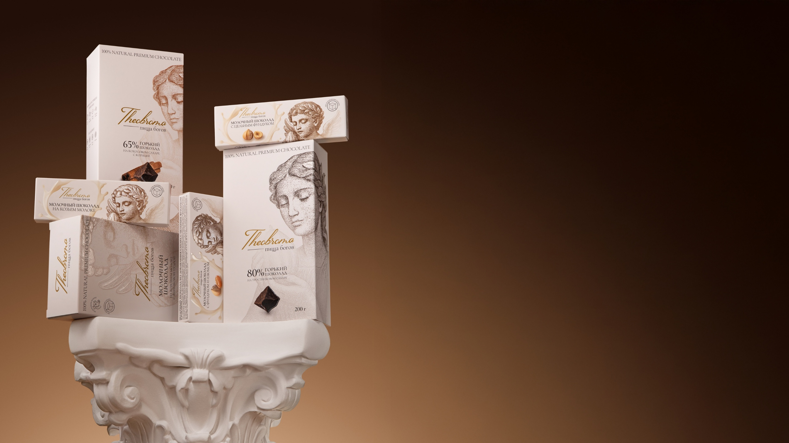


Натуральный шоколад без добавления белого сахара
Корпоративные подарки и наборы
Кондитерская фабрика Theobroma «Пища Богов»
2026

Slide 2


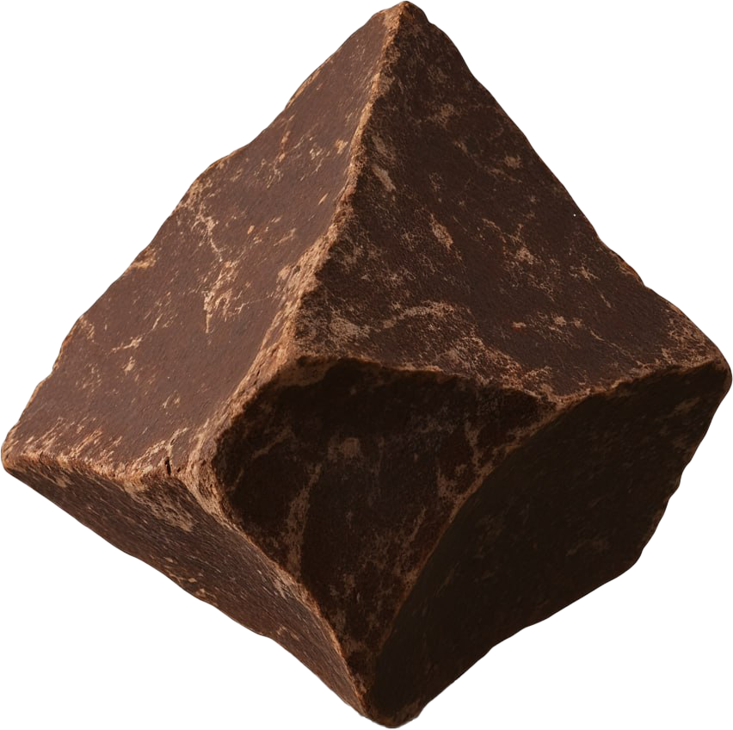
Кто мы: фабрика полного цикла
Кондитерская фабрика «Пища Богов»
Абсолютно натуральный шоколад без белого сахара
Собственное производство на 8 тонн шоколада в месяц, оборудование и лаборатория — состав, вкус и сроки контролируем сами
Упаковка и печать: работаем с проверенными подрядчиками, делаем под ключ
Формат:
корпоративные подарки
Категория:
натуральный шоколад без добавления белого сахара
Продукт, упаковку и сборку делаем в одном месте — вам не нужно сводить подарок из трёх подрядчиков.

Slide 3
Почему шоколад работает как подарок
Корпоративный подарок получают все, а помнят единицы — мы делаем так, чтобы помнили
01
Его точно съедят
02
Подходит всем
Натуральный, вкусный и красивый продукт.
Без белого сахара — можно дарить тем, кто следит за питанием, и не думать, кому не подойдёт.
03
Работает в любом бюджете
04
Полный цикл: от разработки до реализации
От двух батончиков в конверте до подарочной корзины: меняется наполнение, вау-эффект от подарка остается.
Ваш дизайн на коробке, шубере, пакете, ленте и наклейке — от макета до готового тиража.
Собираем подарок под повод, бюджет и количество получателей

Slide 4
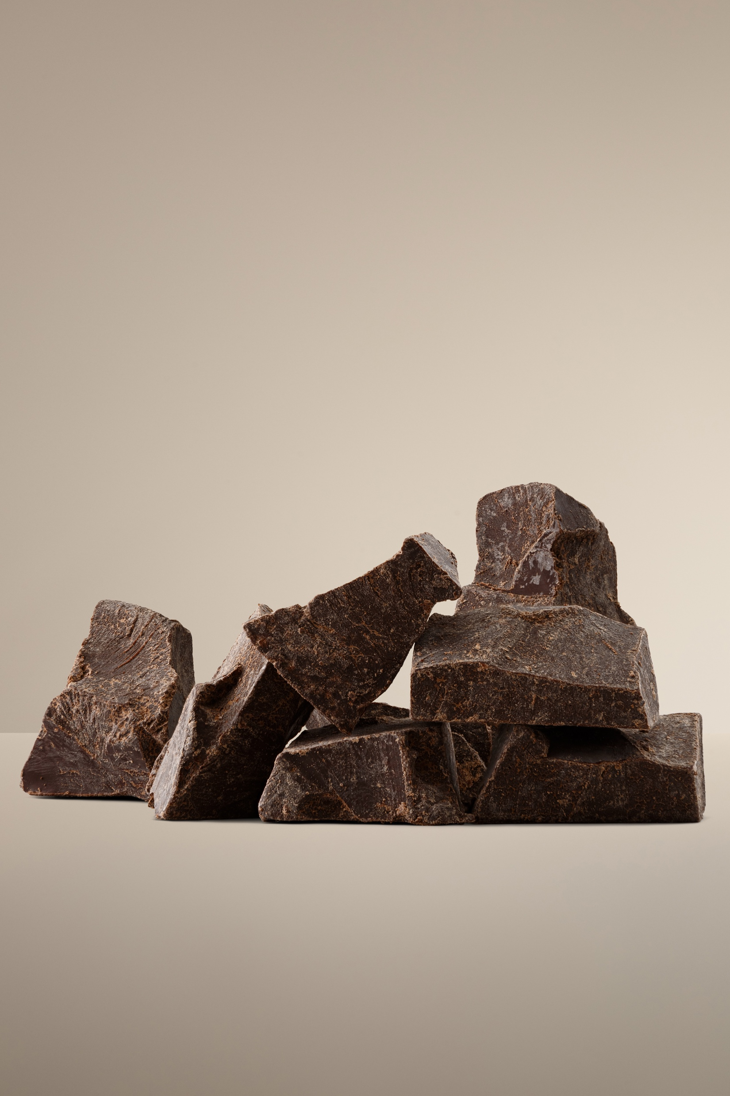
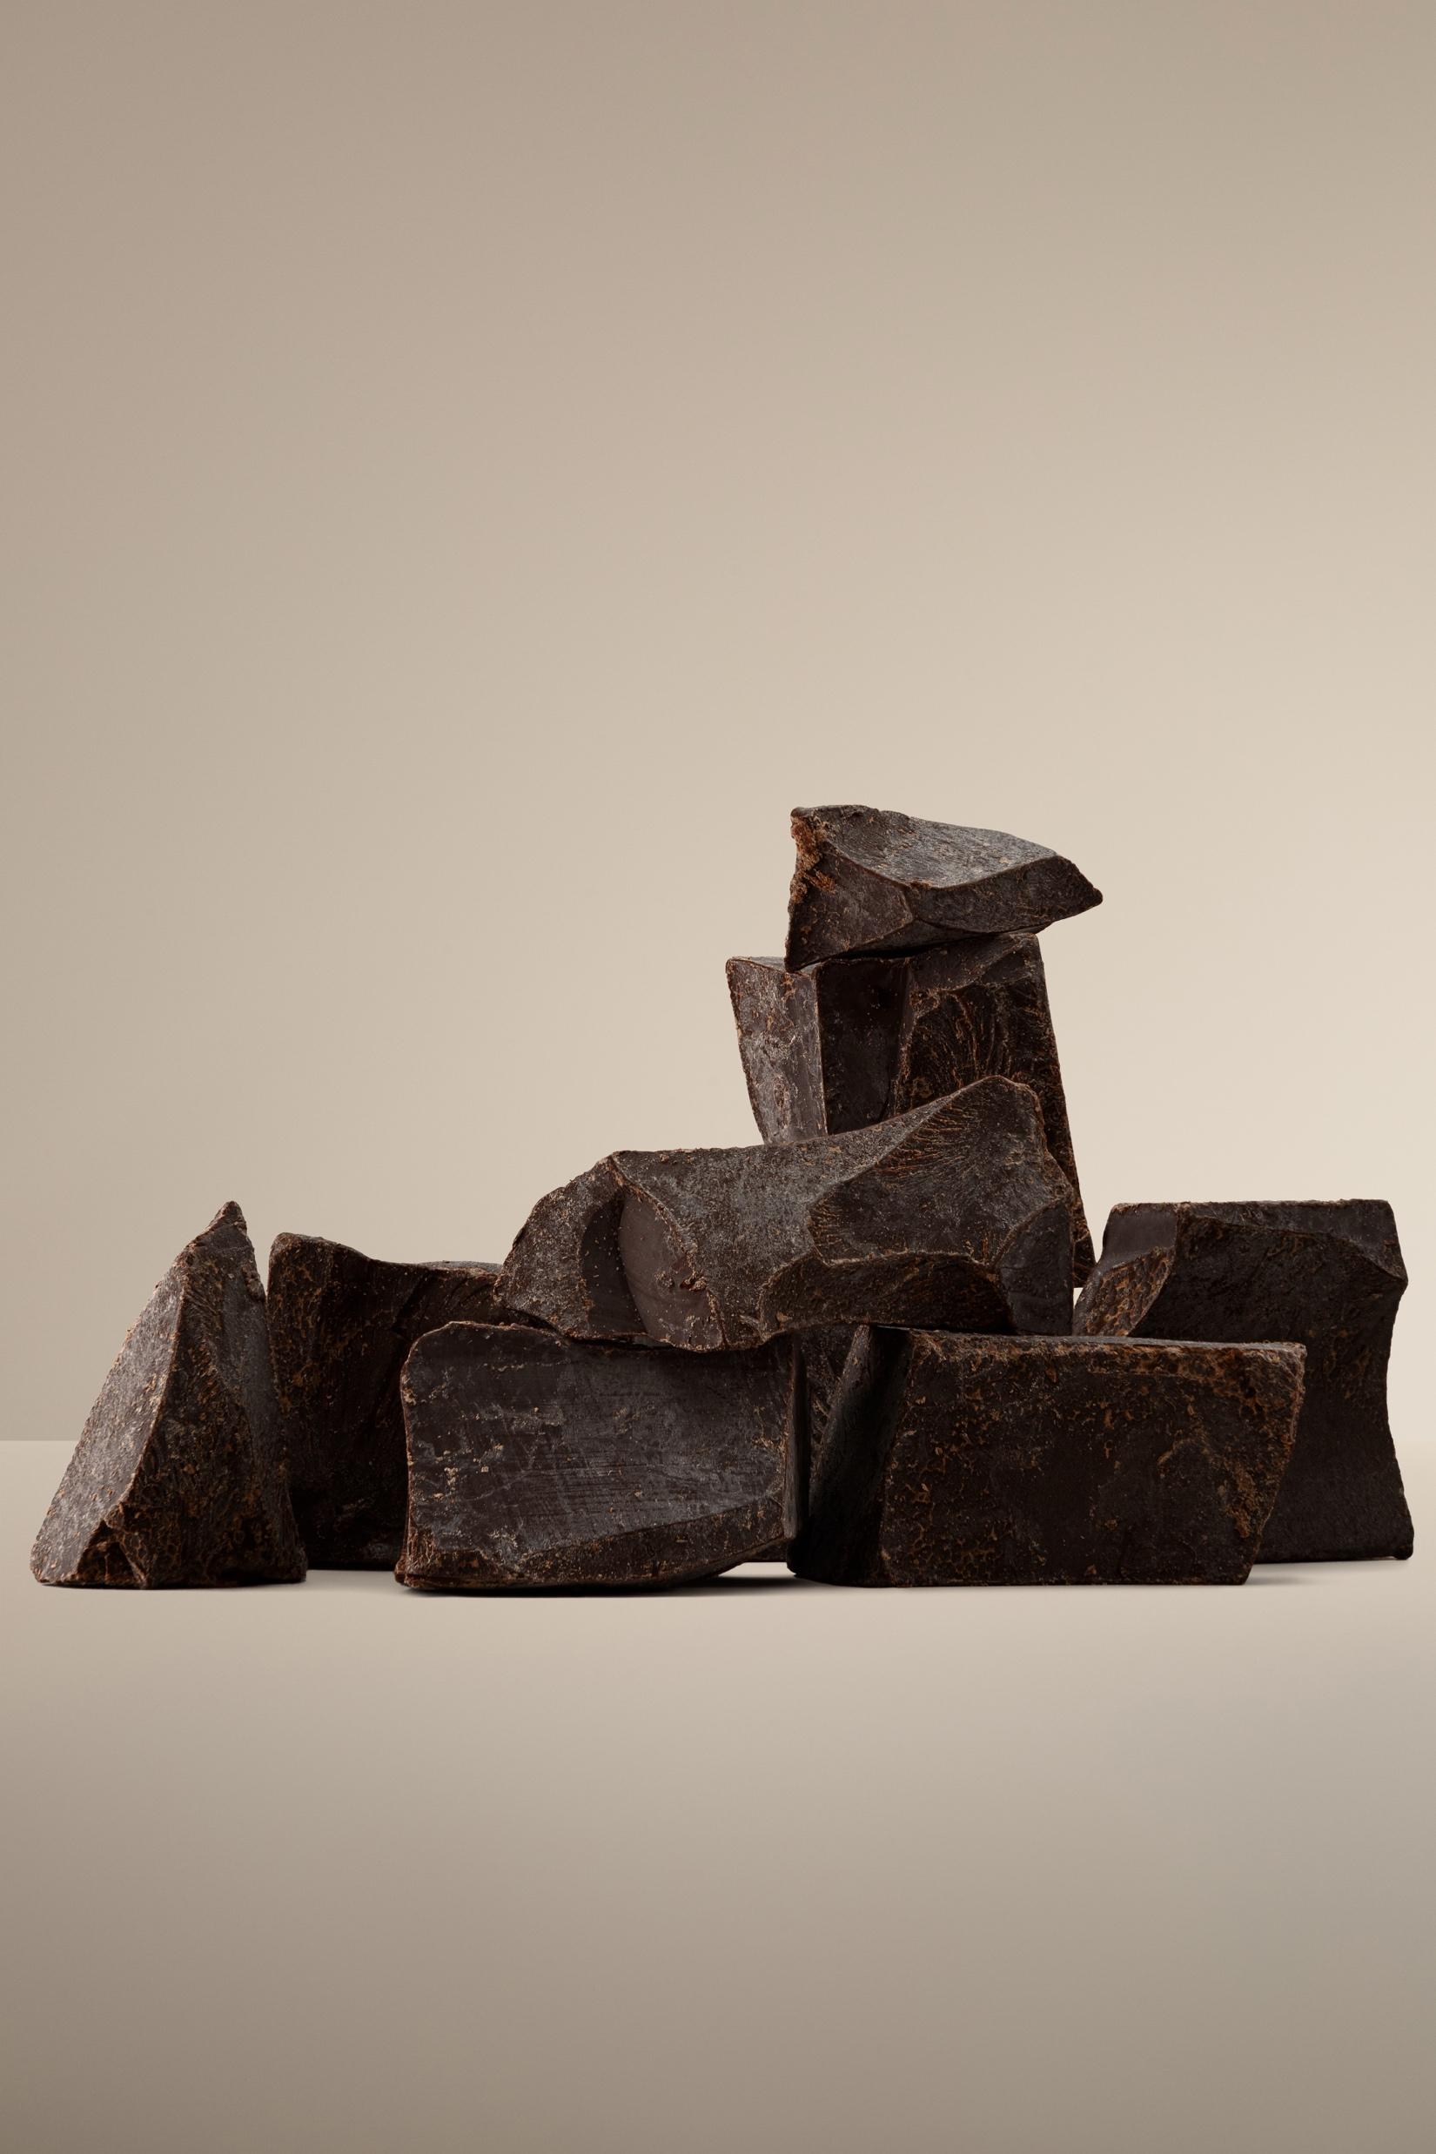
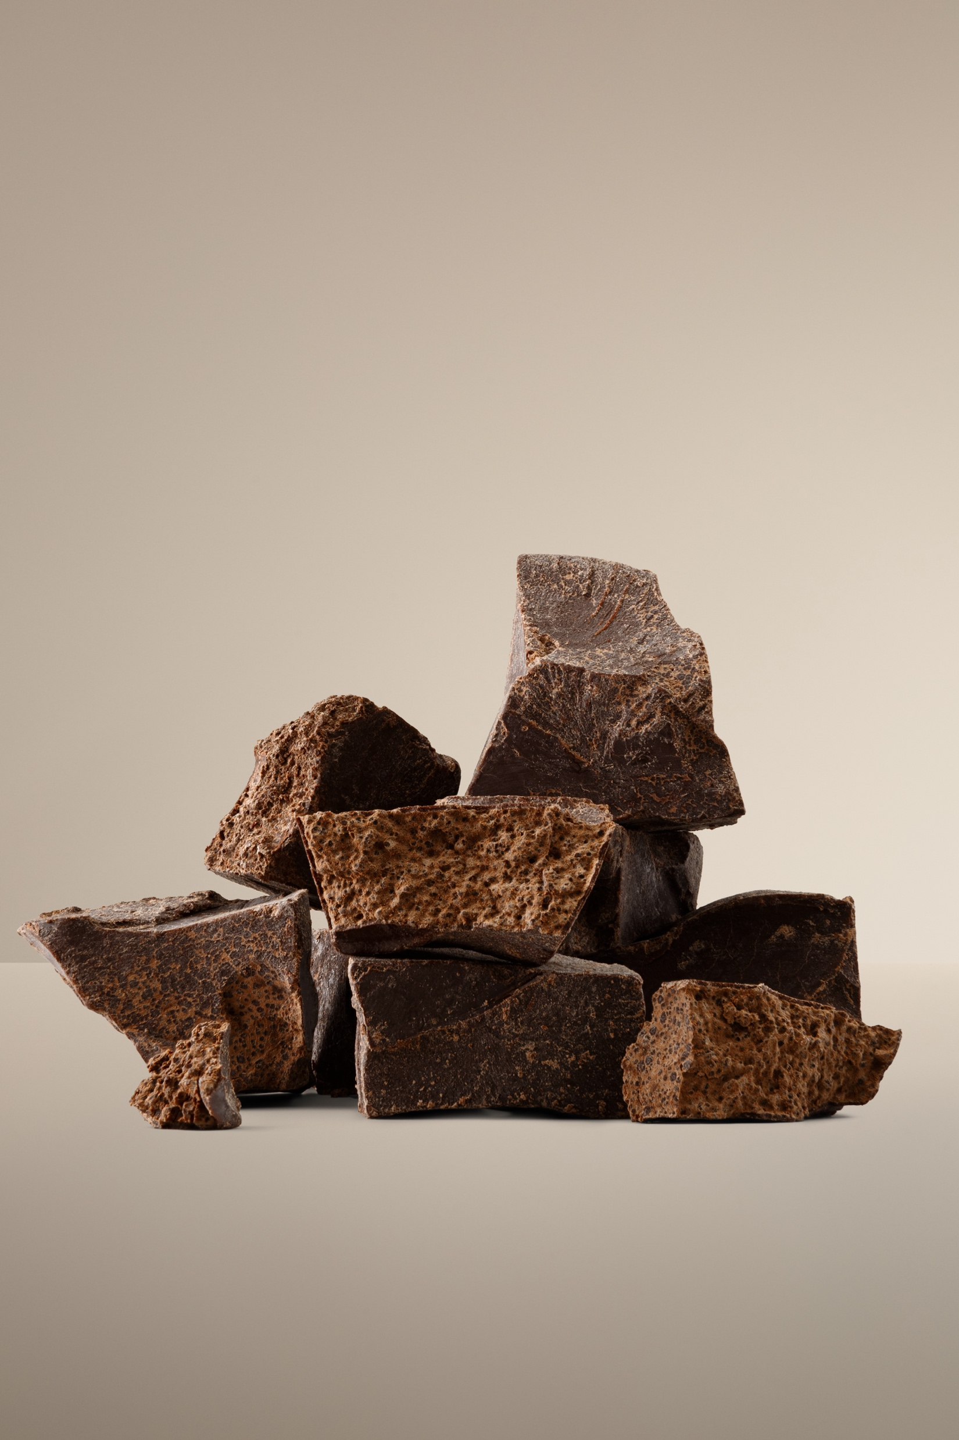
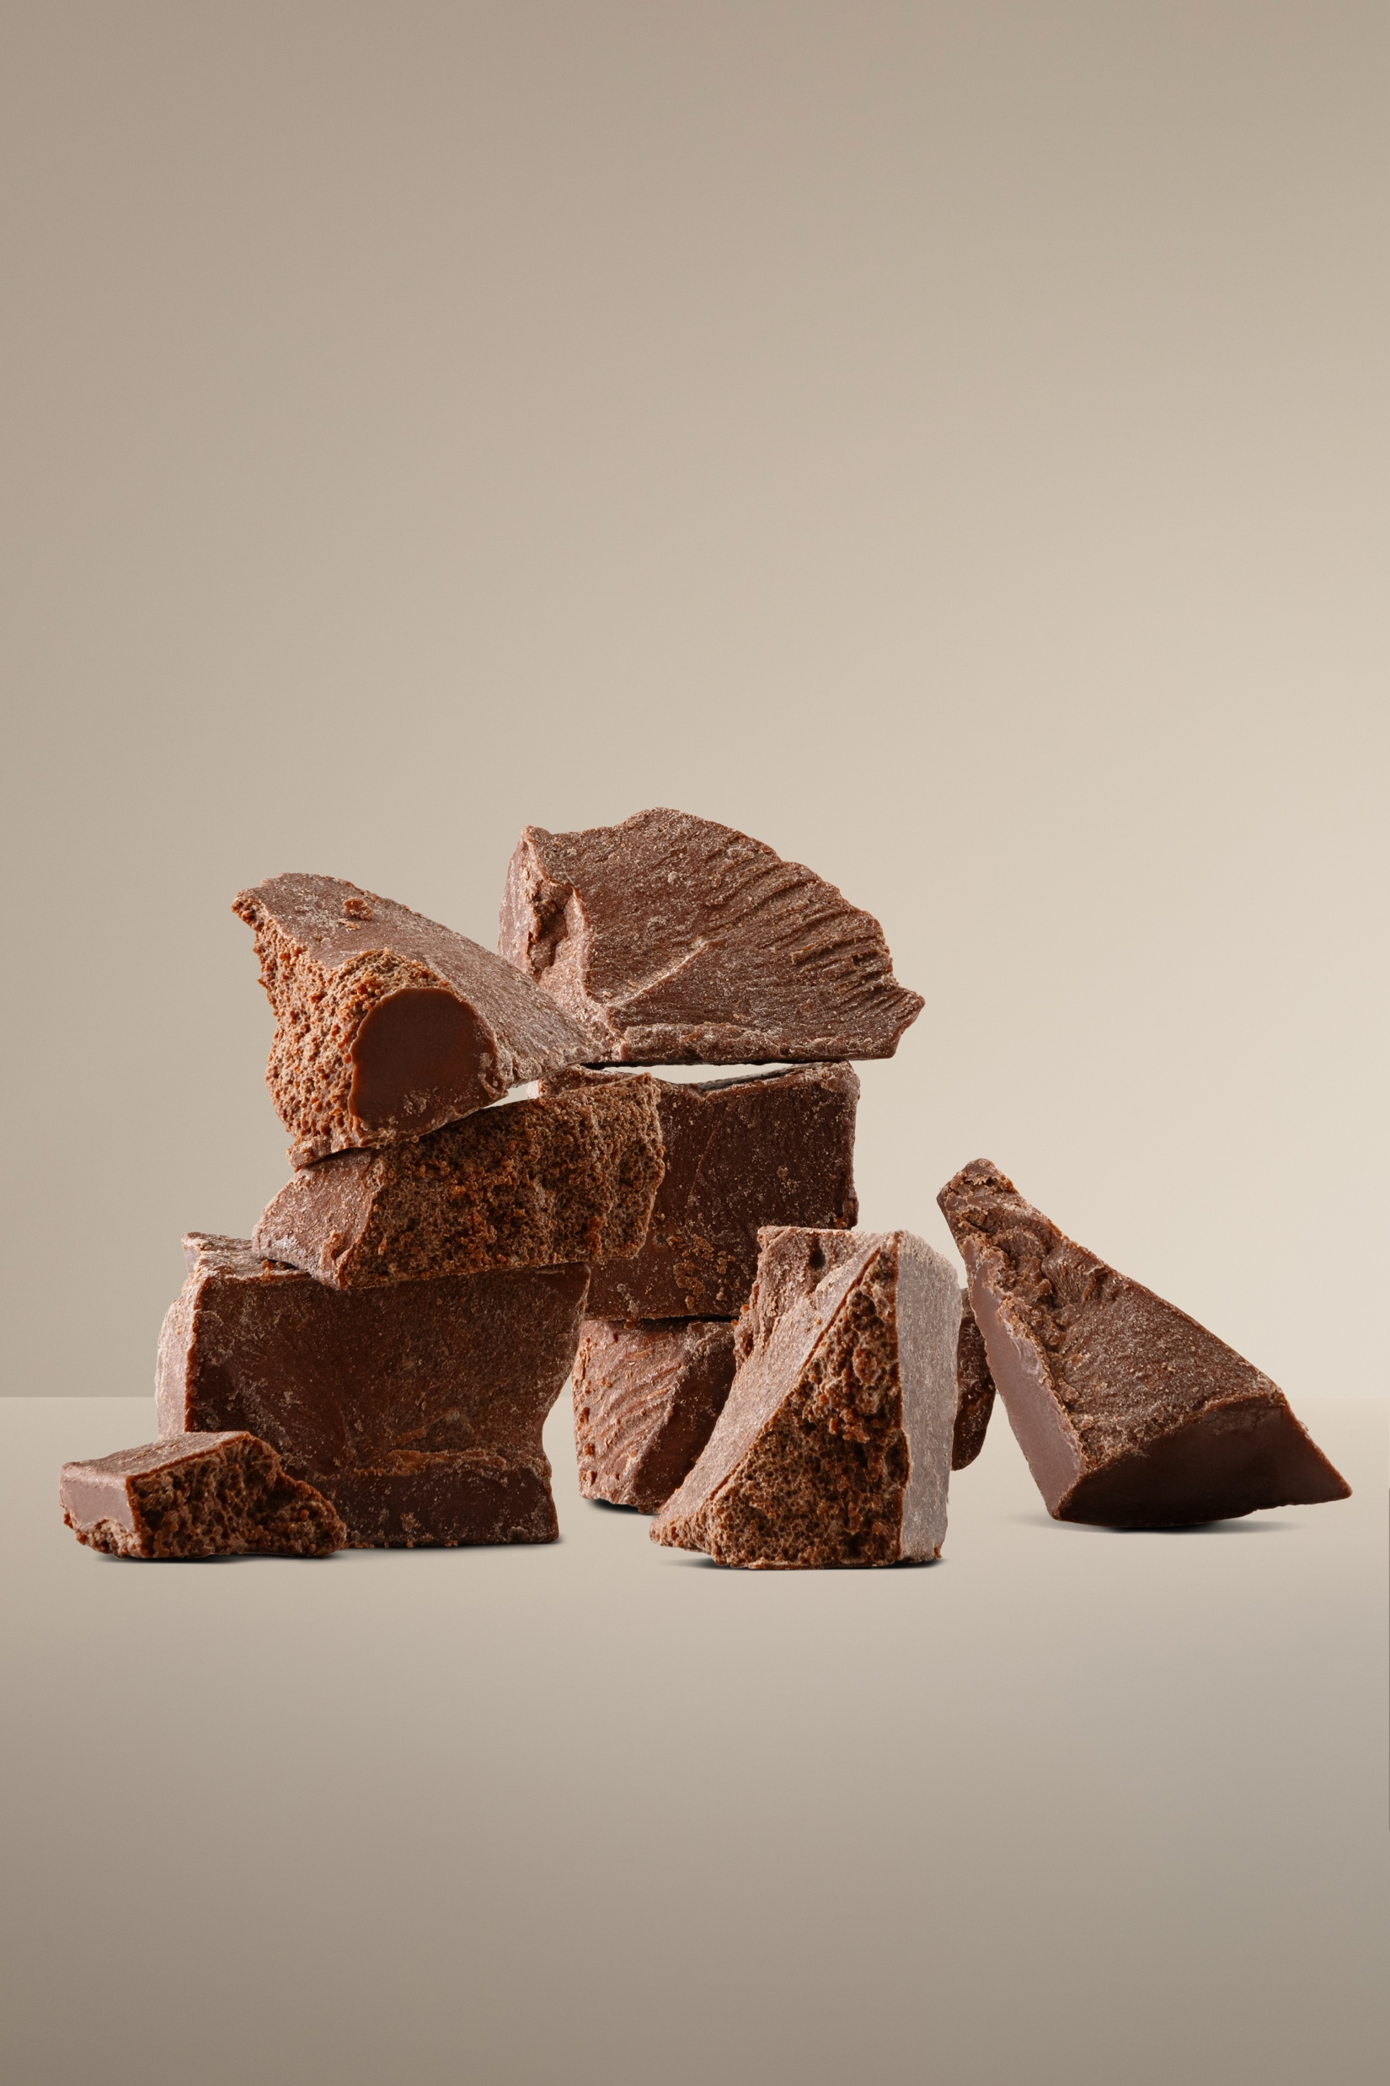
Как выглядит наш шоколад внутри брендированной упаковки
Обычно это вау-эффект: естественная пористость и кусочки, если это шоколад 100 и 200 гр
Горький 70
Горький 80
С кориандром
Молочный
Эффектно и вкусно

Slide 5
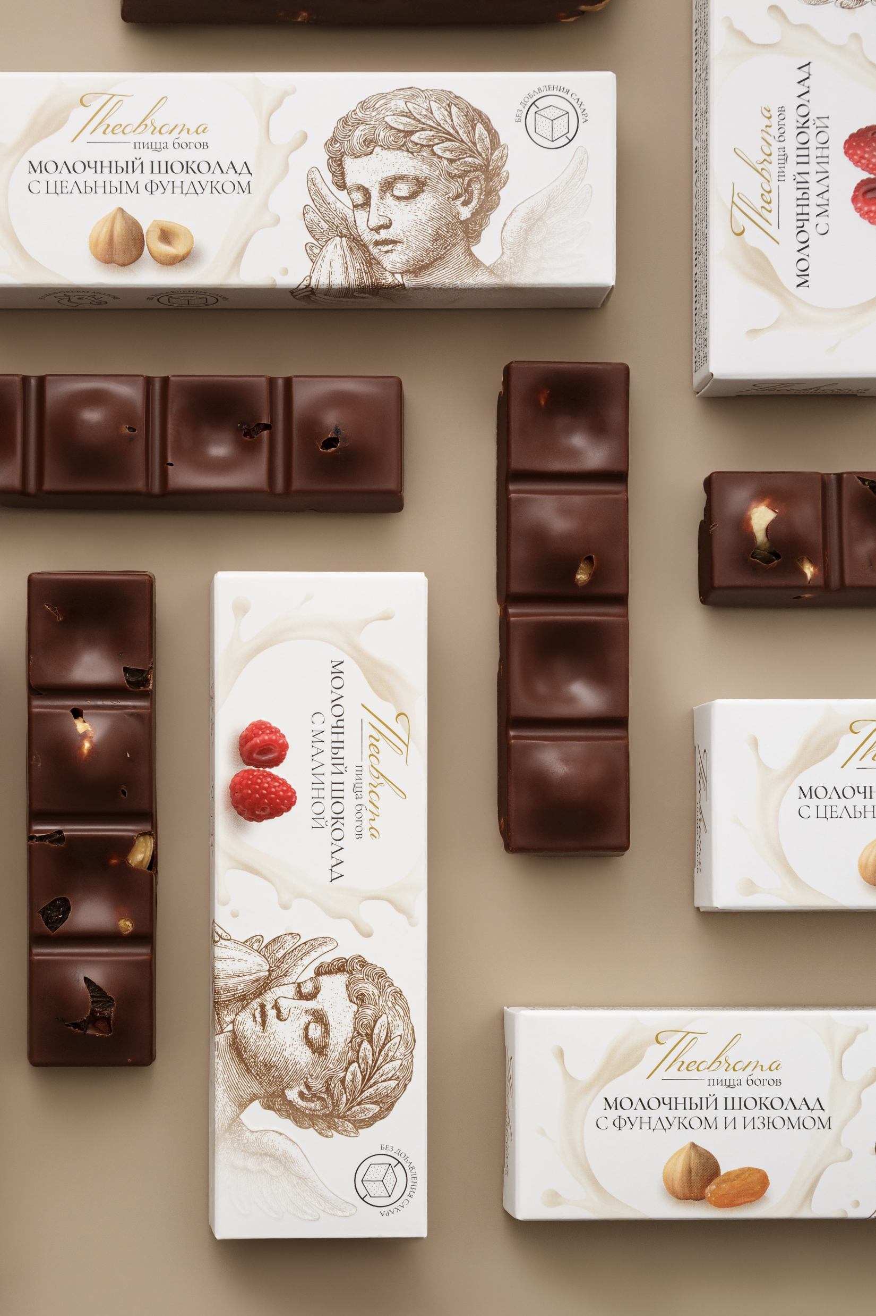
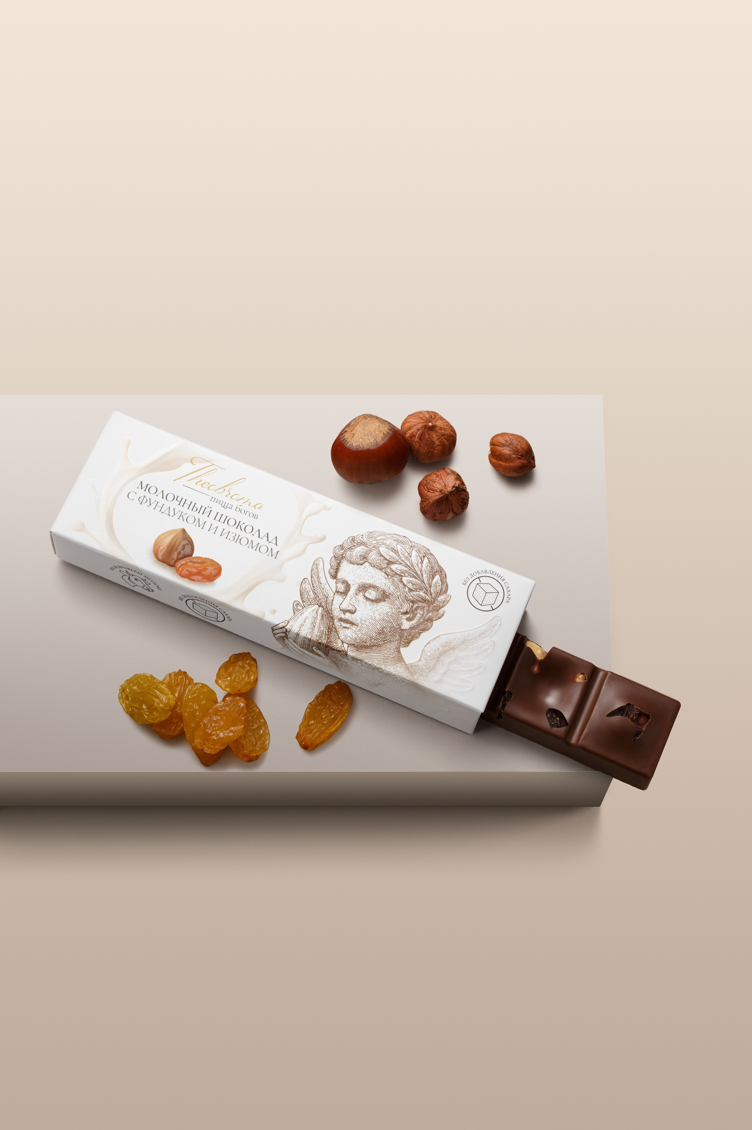
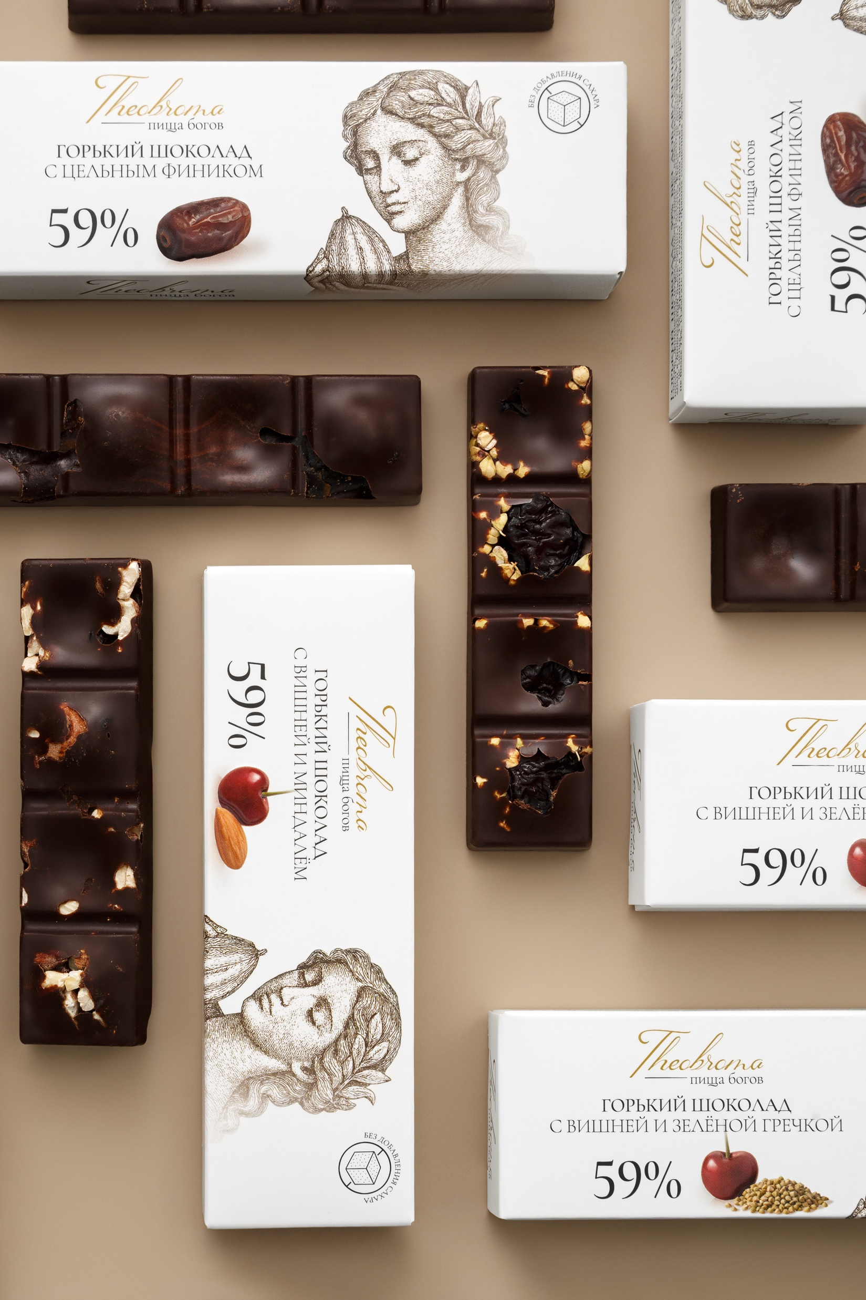
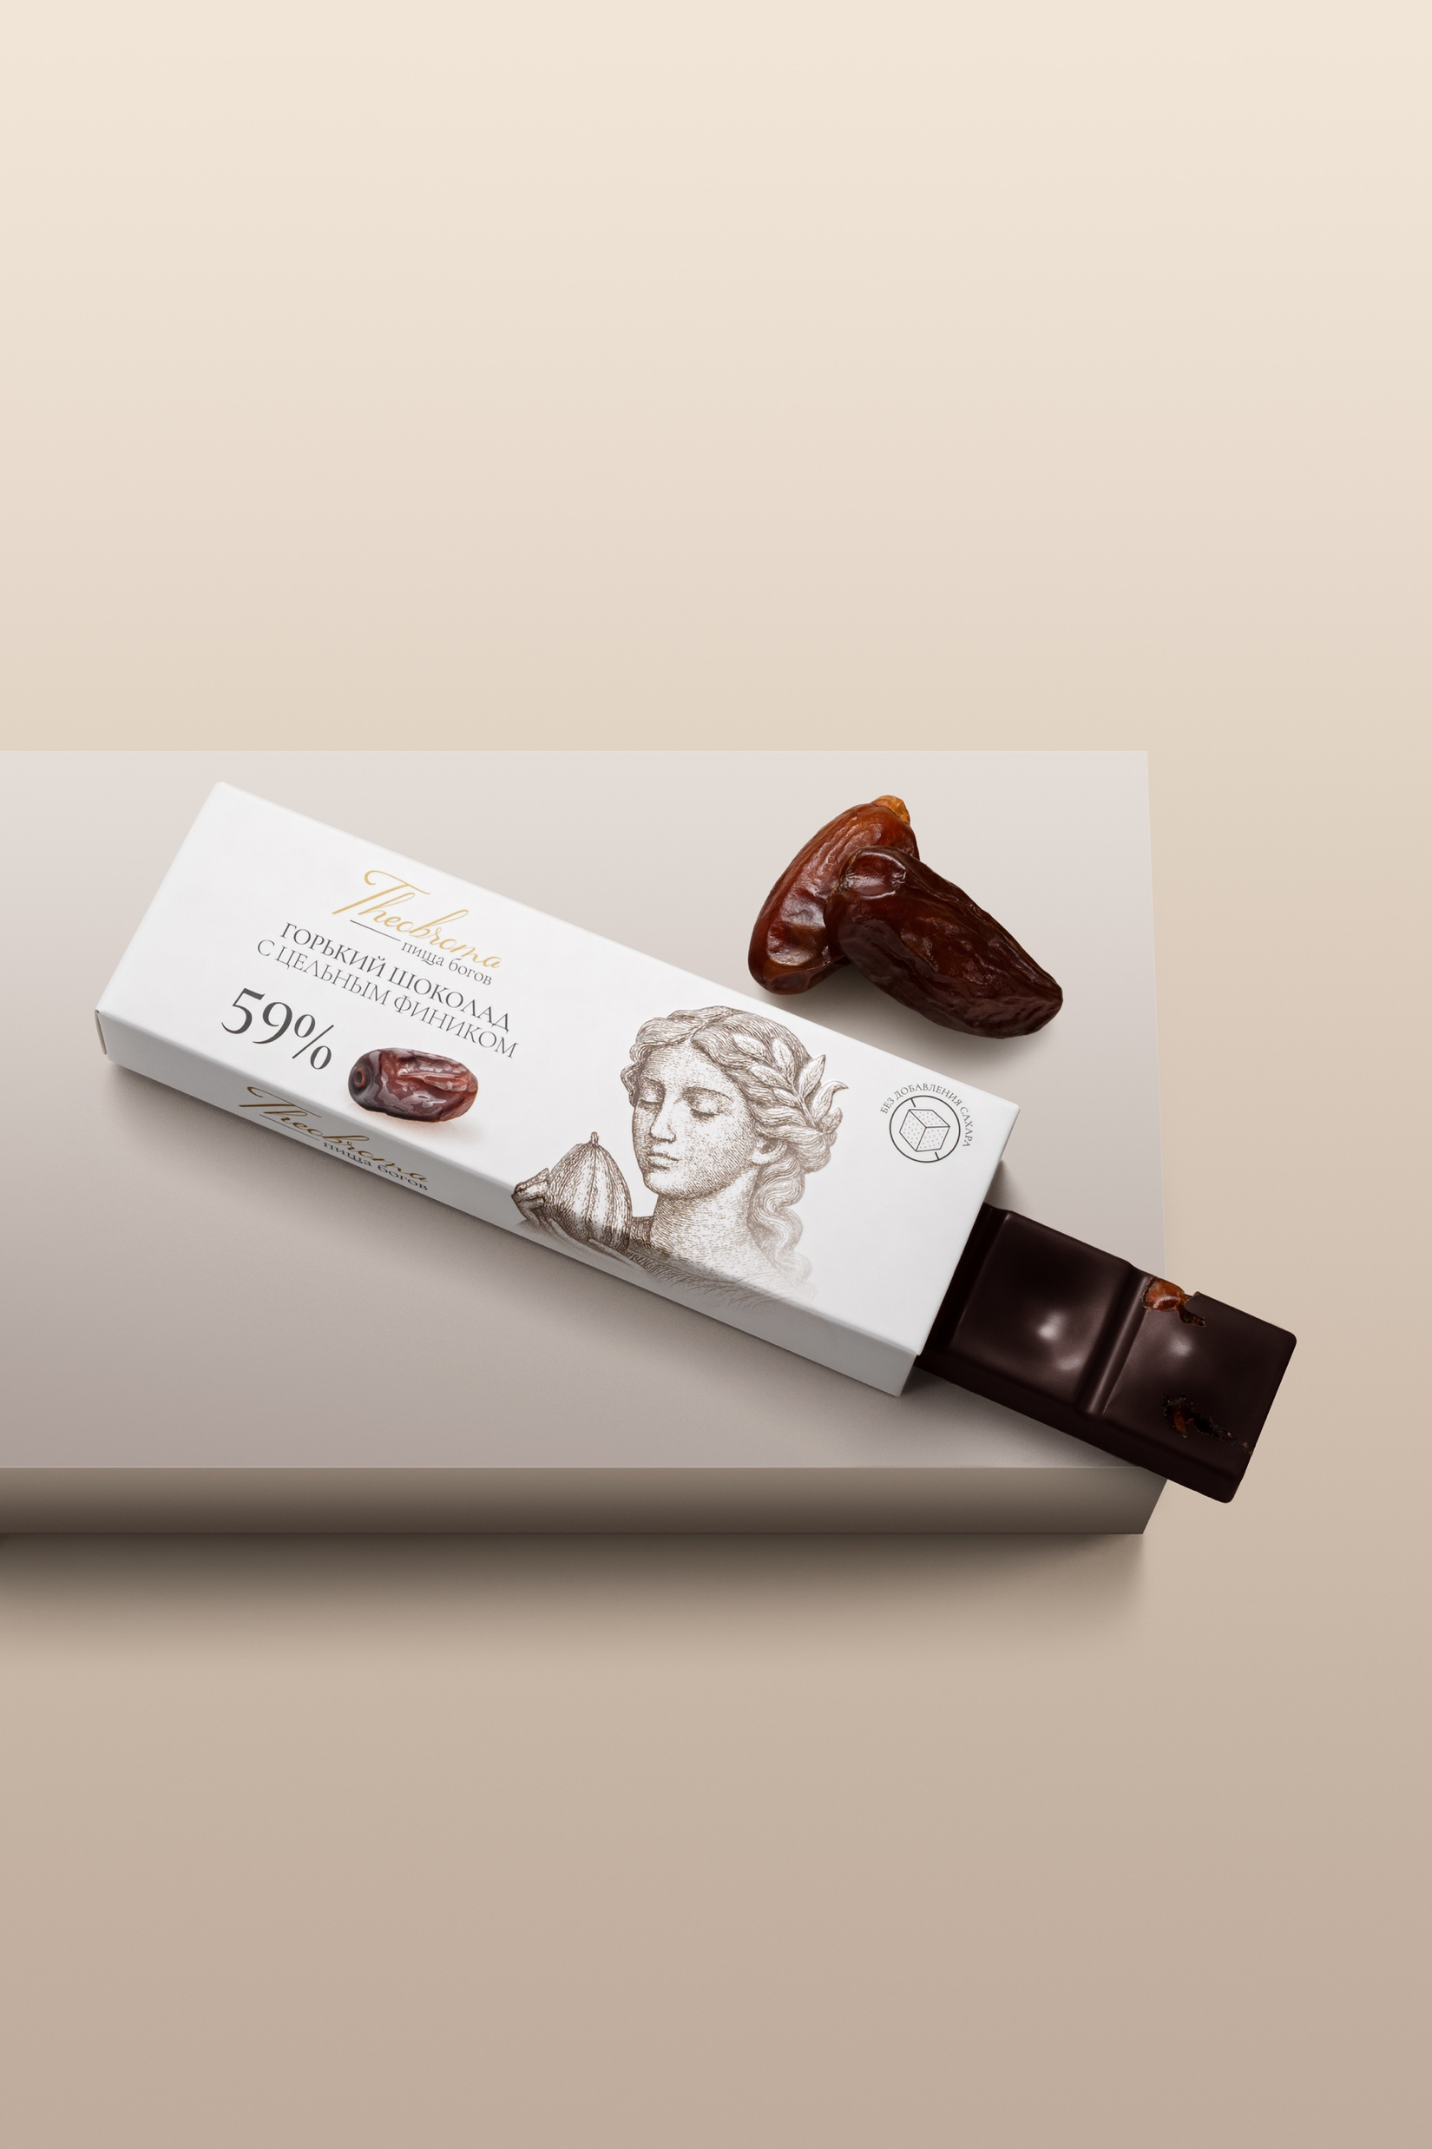
Как выглядит наш шоколад внутри брендированной упаковки
Обычно это вау-эффект: с фруктами и орехами 30 гр
Эффектно и вкусно

Slide 6
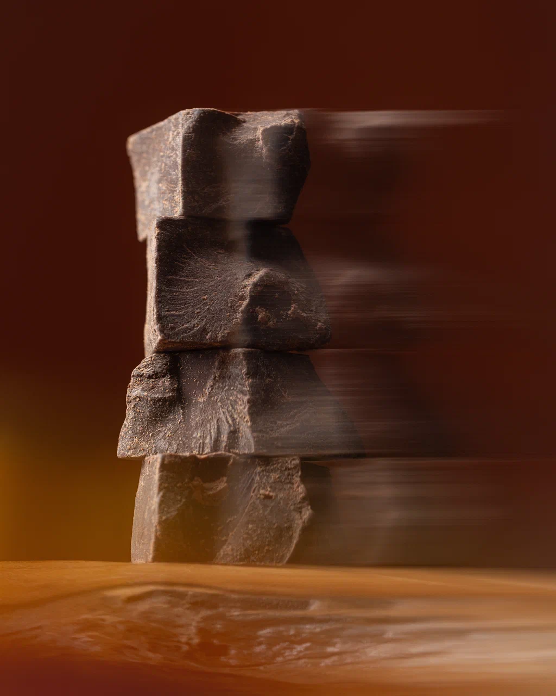
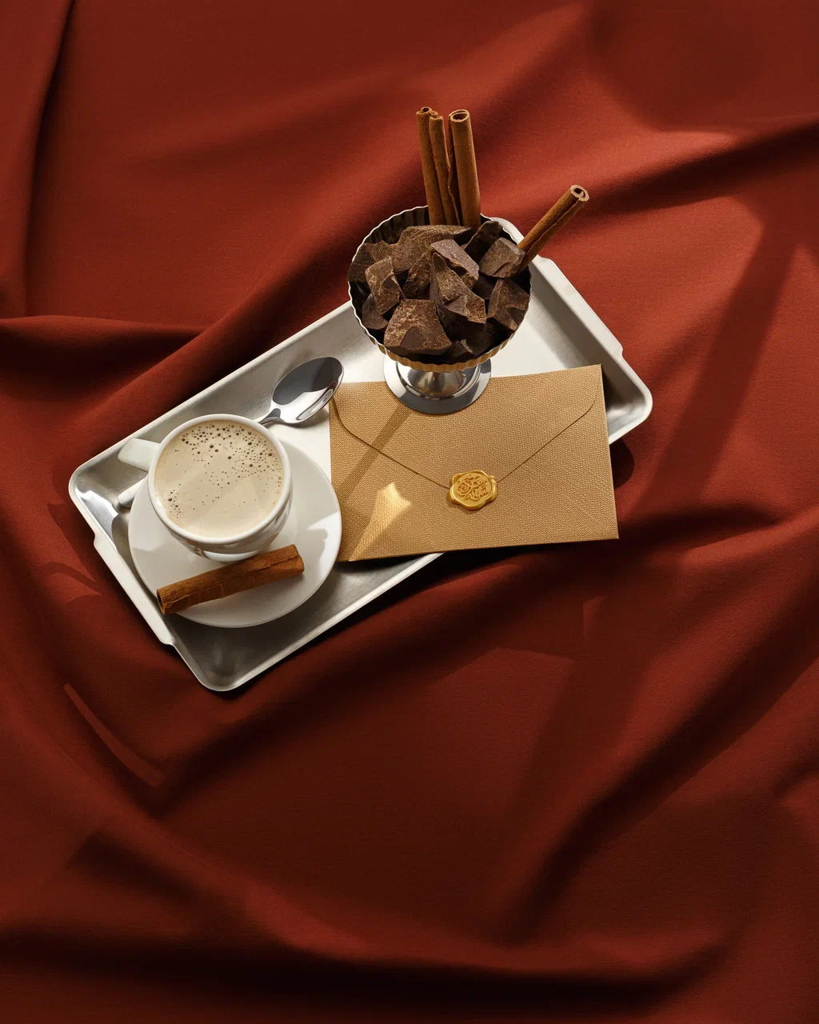
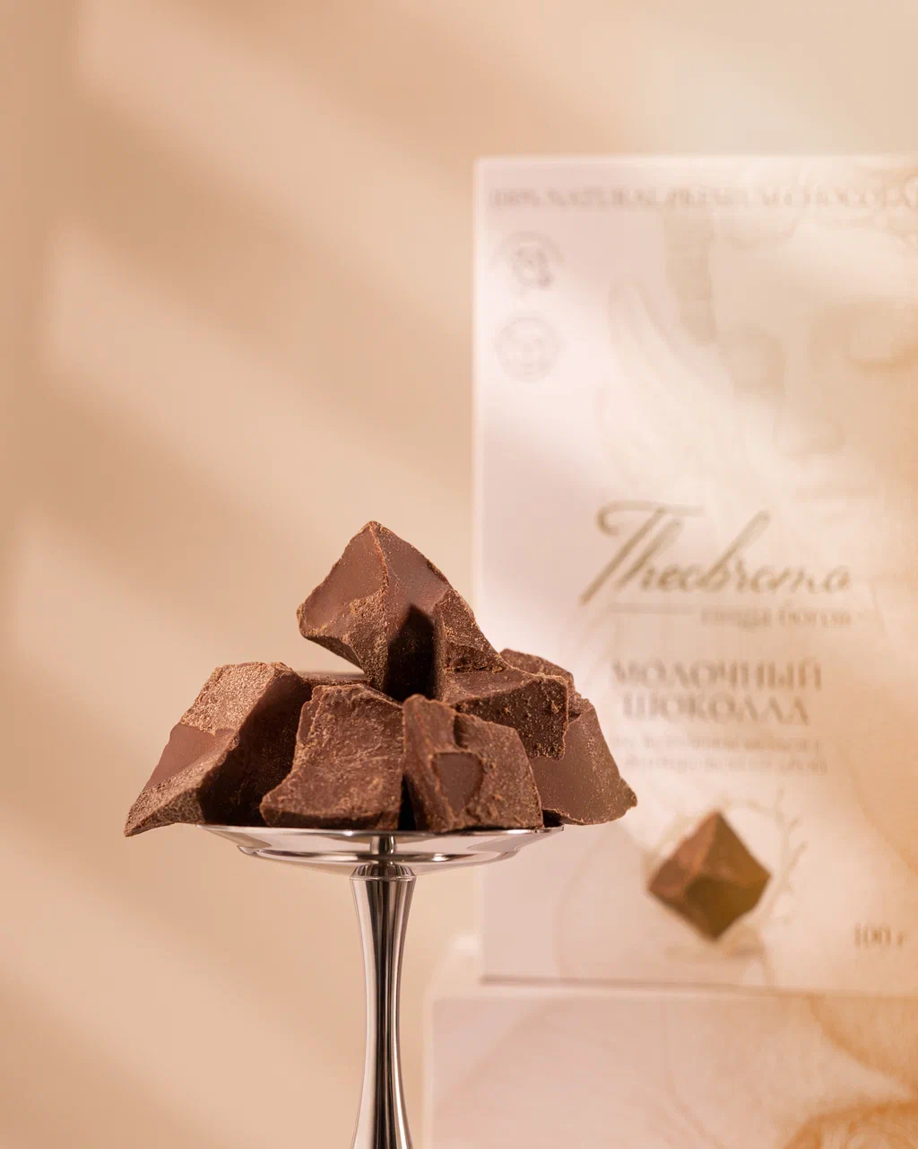
Вкусный шоколад, который хочется разглядывать
Обычно это вау-эффект
Эффектно и вкусно

Slide 7
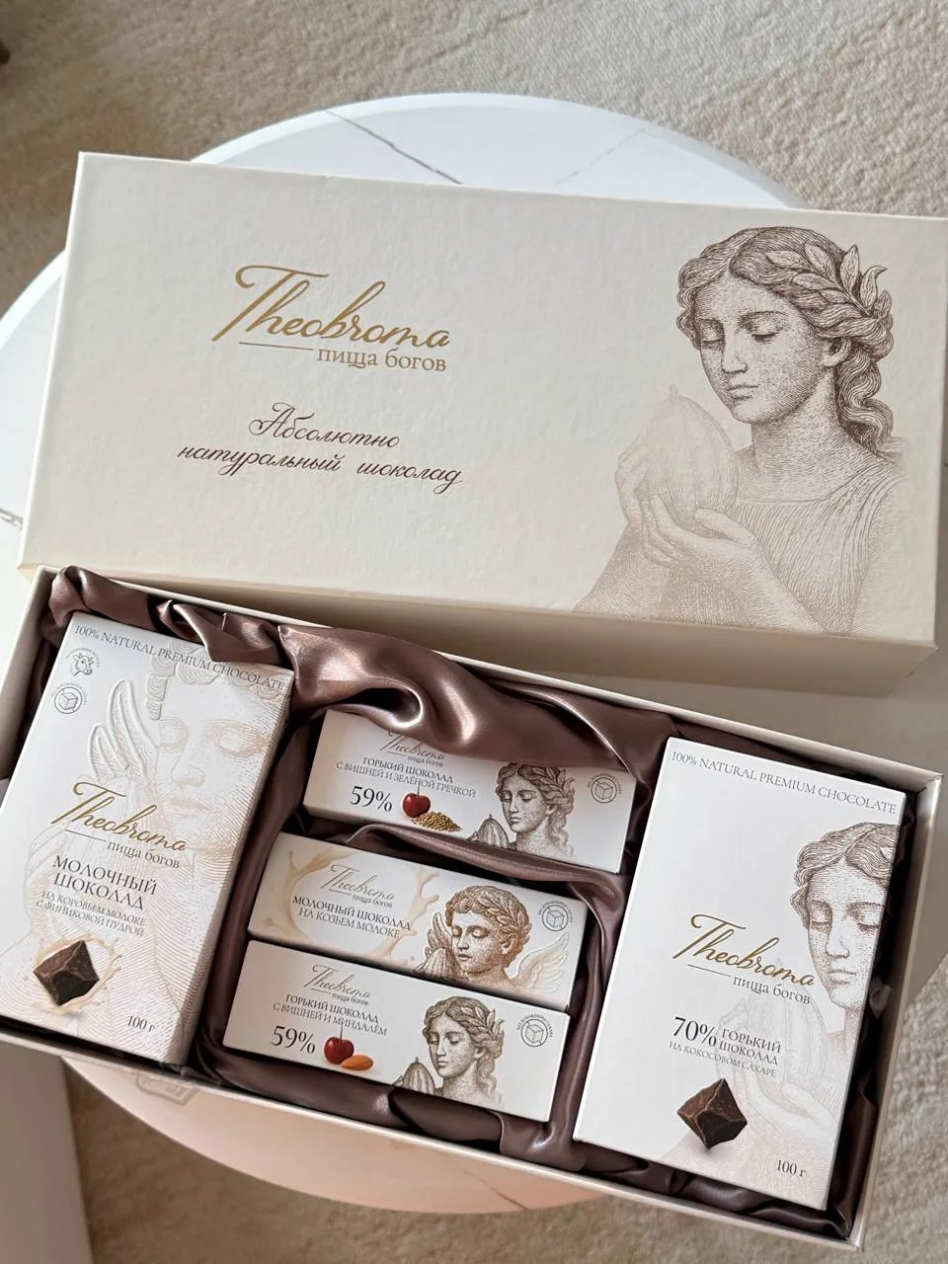
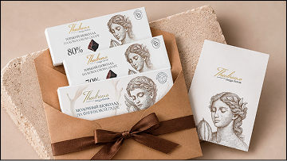
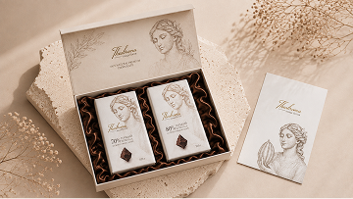
Подарочные варианты
Готовые варианты и под брендирование
Конверт с батончиками
Коробка с шубером
Коробка с ложементом
Небольшой повод
8 МАРТА · НОВЫЙ ГОД
КЛИЕНТАМ И ПАРТНЁРАМ
Два батончика 30 г в брендированном конверте или пакете. Ваш дизайн на обёртке, шубере или наклейке.
Набор 100 г и батончики в коробке с шубером и лентой. Открытка с вашим текстом.
Подарочный набор: в большой коробке. Шоколад кусковый и плиточный, авторская упаковка, персонализация вкусов под получателя.

Slide 8
Подарок: конверт с двумя батончиками
Для профессиональных праздников
Два батончика 30 г — молочный и горький
Продукт, который съедят в тот же день, — а не сувенир в ящик стола
Брендирование: конверт или пакет с вашим дизайном, наклейка
Макеты принимаем от вас или отрисовываем сами
ДШВ: 20 см х 15 см х 3 см
Тираж:
от 300 шт.
Срок:
от 10 рабочих дней
Брендирование конверта: наклейка с вашим лого

Slide 9
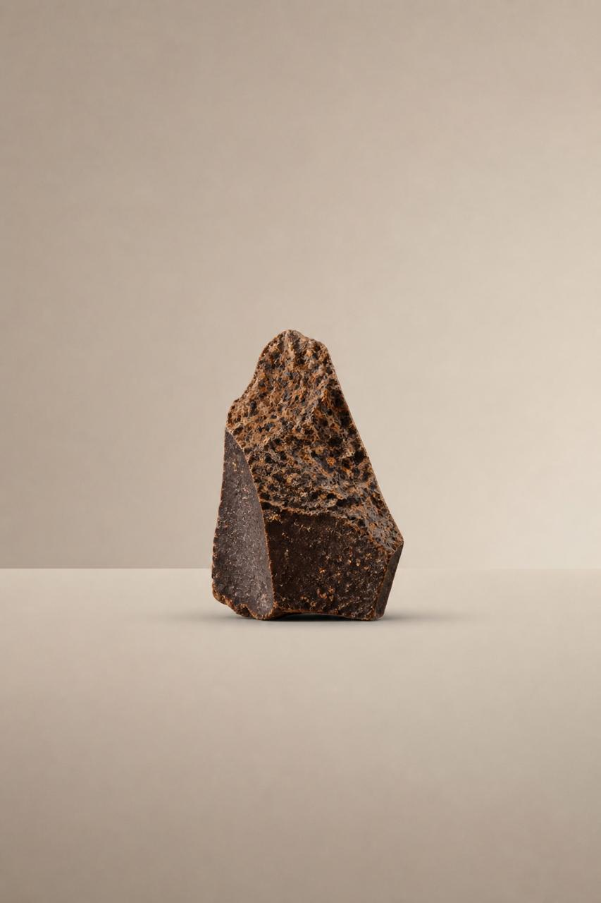
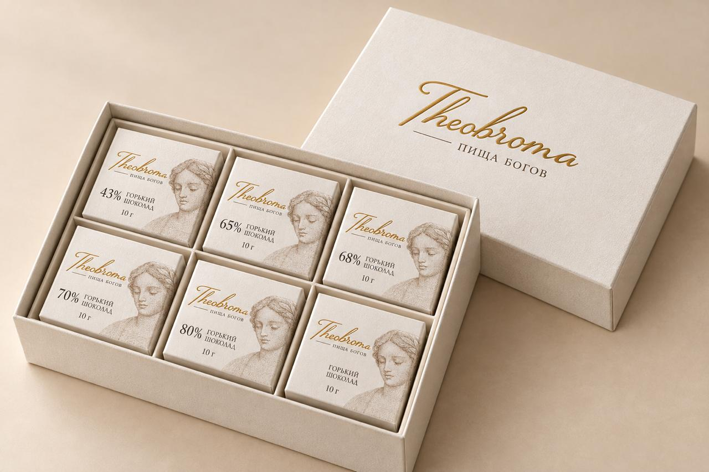
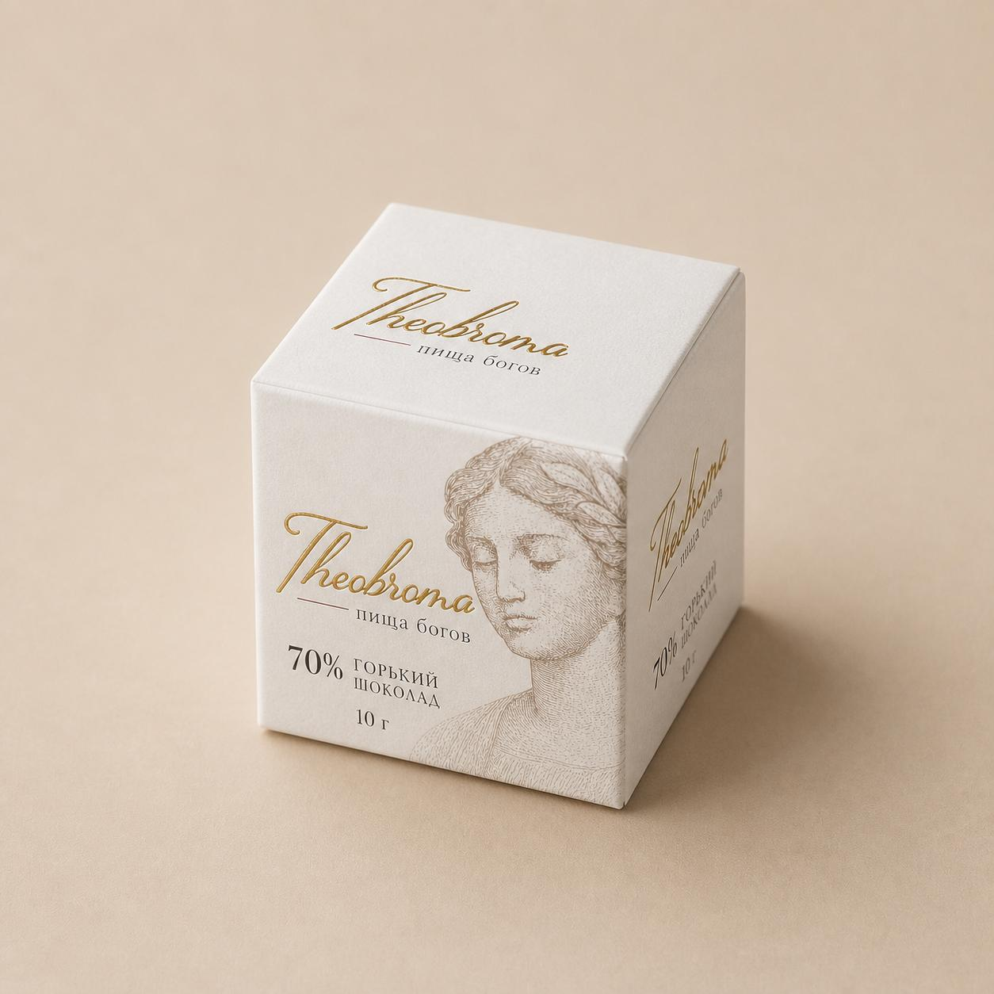
Подарок: набор из шести кубиков
Для профессиональных праздников
Набор из 6 вкусов нашего шоколада по одному кусочку
Шесть вкусов в одной коробке — по одному кусочку каждого
Брендирование: каждый кусочек в кубике 4 см, упакован в коробку, которую приятно подарить
ДШВ: 20 см х 12 см х 4,5 см
Тираж:
от 300 шт.
Срок:
от 10 рабочих дней
Варианты коробки: коробка с крышкой или шубером, возможно брендирование

Slide 10
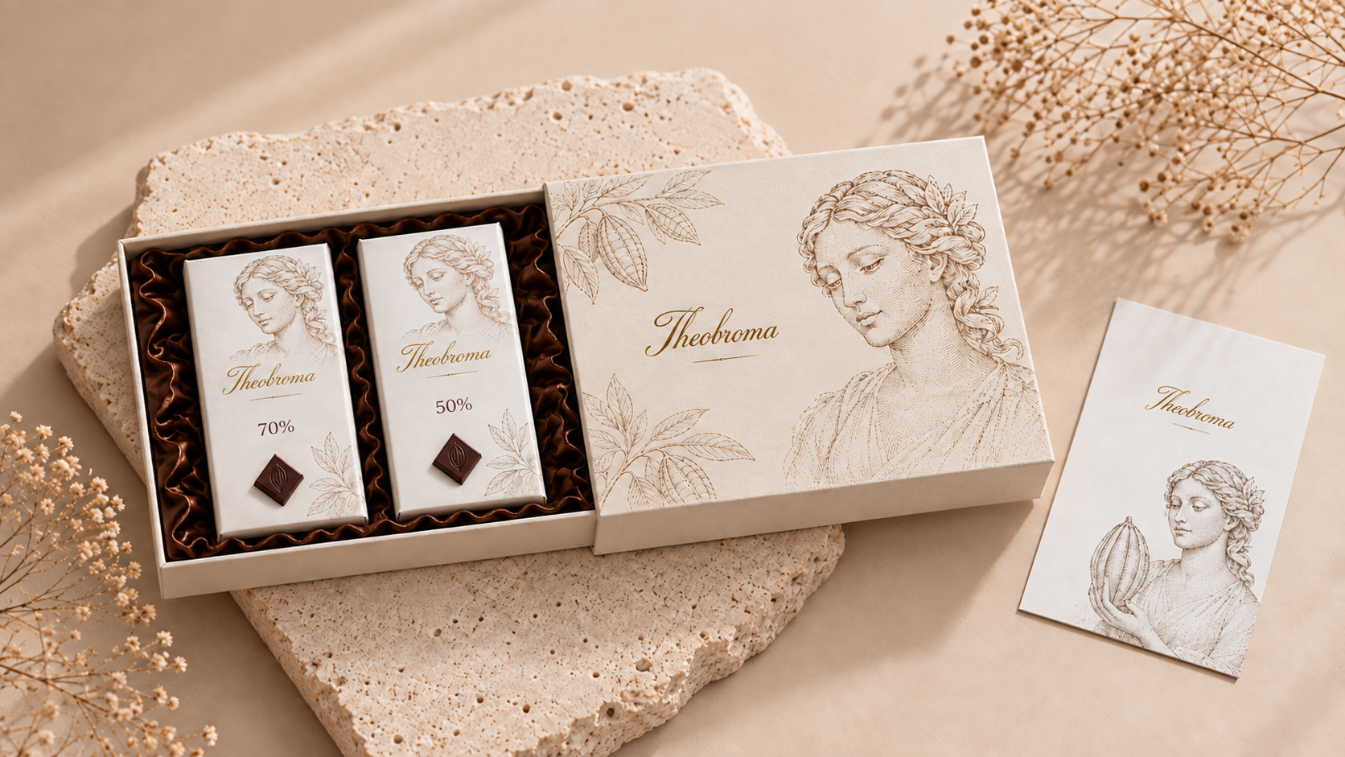
Подарок: коробка с шубером
Для профессиональных праздников
Шоколад 100 гр и два батончика по 30 гр или 2 шоколада по 100 гр
Брендирование: ваше брендирование на шубере
ДШВ: 20 см х 18 см х 4,5 см
Тираж:
от 100 шт.
Срок:
от 14 рабочих дней
Можем подготовить дизайн и мокап по ваше брендирование.

Slide 11
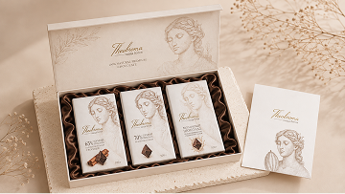
Подарок: коробка с крышкой
Для профессиональных праздников
Три шоколада по 100 гр
Брендирование: ваше брендирование на коробке
ДШВ: 30 см х 18 см х 4,5 см
Тираж:
от 100 шт.
Срок:
от 14 рабочих дней
Можем подготовить дизайн и мокап по ваше брендирование.

Slide 12
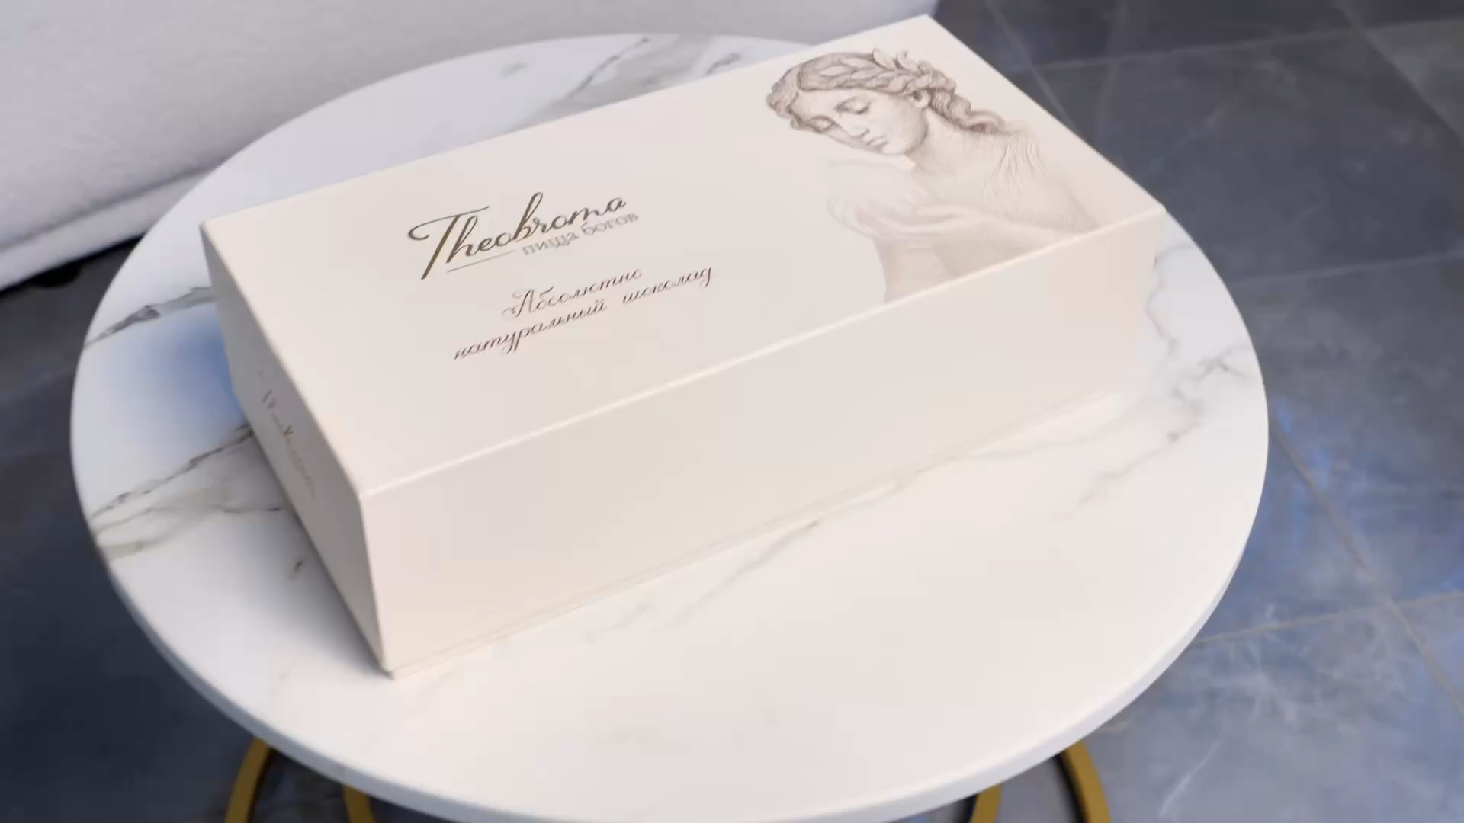
Подарок: коробка с ложементом
Для клиентов и партнёров
Большой набор: шоколад, мраморная дощечка и вилочка
Брендирование: большая коробка с ложементом
В набор входит: два вида шоколада по 100 гр , 3 вида шоколада по 30 гр, мраморная дощечка и золотая вилочка для шоколада
ДШВ: 30 см х 18 см х 4,5 см
Тираж:
от 10 шт.
Срок:
от 14 рабочих дней
Можем подготовить дизайн и мокап по ваше брендирование.

Slide 13
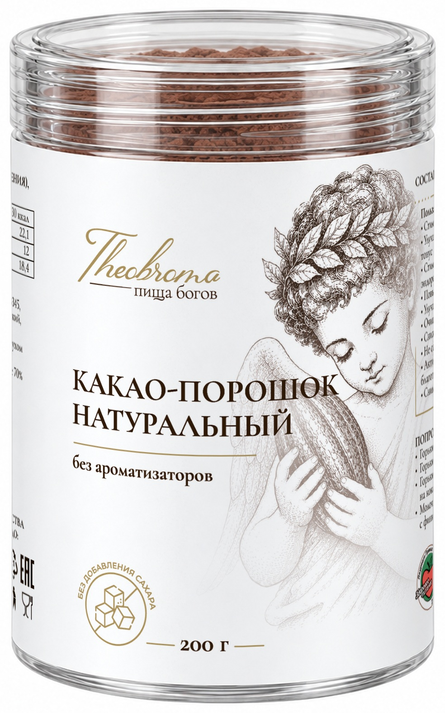
Шоколад и какао в офисной чайной зоне
Регулярные поставки в офис
То, что заканчивается и заказывается снова
Какао-порошок 100 и 200 г — неалкализованный, жирность 10–12%
Батончики 30 г — по одному на человека к чаю
Кусковой шоколад — россыпью в общие вазы или на подставке
Формат:
регулярная отгрузка
Периодичность:
от раза в месяц
Для трёх офисов — одна поставка с развозом по адресам, один счёт и один комплект документов.

Slide 14
Как мы работаем
Индивидуальный подход
01
Сбор информации
02
Формирование вложения
Повод, количество получателей, бюджет на человека, дедлайн, ваш фирменный стиль и готовые макеты.
Подбираем состав подарка под ваши предпочтения: тип шоколада и в каком количестве. Считаем точную стоимость комплекта.
03
Дизайн упаковки
04
Смета и согласование
Разрабатываем макет или адаптируем ваш. Варианты: обёртка, шубер, наклейка, пакет, коробка, лента.
Утверждаем макет и наполнение, фиксируем цену за комплект и общую сумму заказа.
На этом этапе вы уже видите итоговую цену — дальше она не меняется

Slide 15
Как мы работаем
От подписания договора до коробок в вашем офисе
05
Договор и оплата
06
Производство
Договор поставки, счёт, закрывающие документы. Оплата по счёту, возможна разбивка 50/50.
Печатаем упаковку и делаем шоколад параллельно. Самое долгое звено — обычно упаковка, а не шоколад.
07
Сборка и отгрузка
!
Что влияет на срок
Собираем комплекты вручную, упаковываем в транспортную тару. Развоз по адресам офисов или самовывоз.
Наклейки и шуберы — от 5 дней. Коробки и пакеты с печатью — от 10 дней.
Финальные сроки фиксируем в договоре после утверждения макета

Slide 16
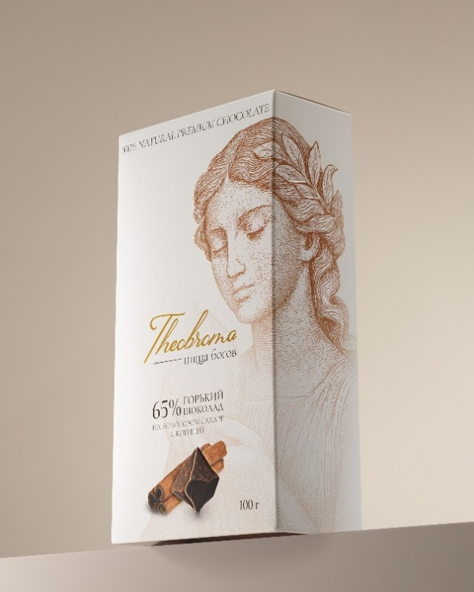
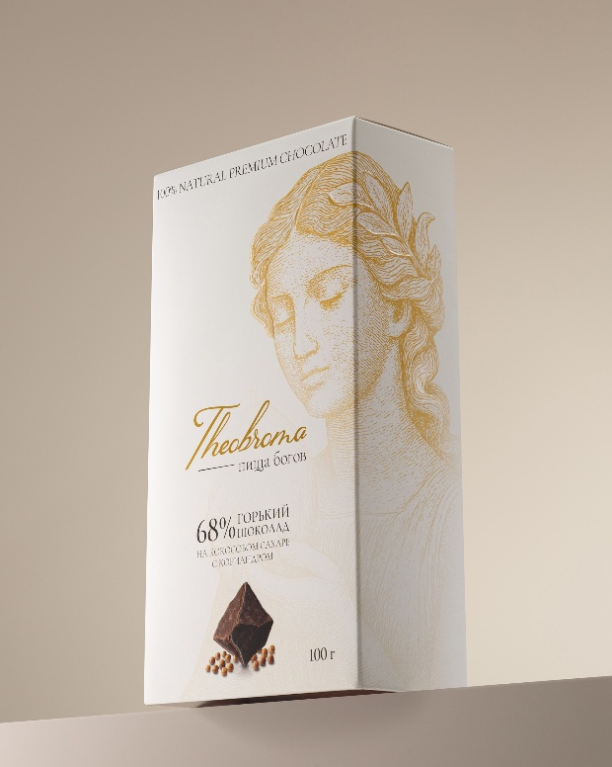
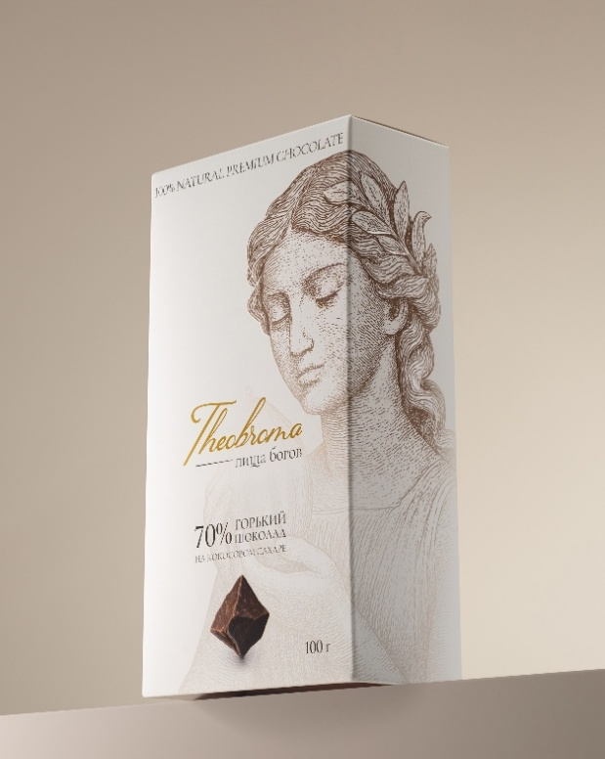
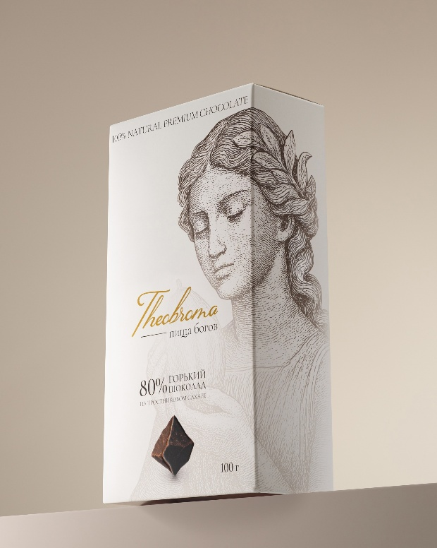
АССОРТИМЕНТ
Кусковый шоколад
ХИТ ПРОДАЖ
ХИТ ПРОДАЖ
Горький 65%
на кокосовом сахаре с корицей
Горький 68%
на кокосовом сахаре с кориандром
Горький 70%
на кокосовом сахаре
Горький 80%
на тростниковом сахаре
Мягкий, тёплый, пряный
Какао тёртое, кокосовый сахар, масло какао, корица, ваниль
Пряный, с цитрусовой нотой
Какао тёртое, кокосовый сахар, масло какао, кориандр, ваниль
Чистый вкус какао
Какао тёртое, кокосовый сахар, масло какао, ваниль
Строгий, глубокий
Какао тёртое, тростниковый сахар, масло какао, ваниль
Кусковой шоколад 100 и 200 г

Slide 17
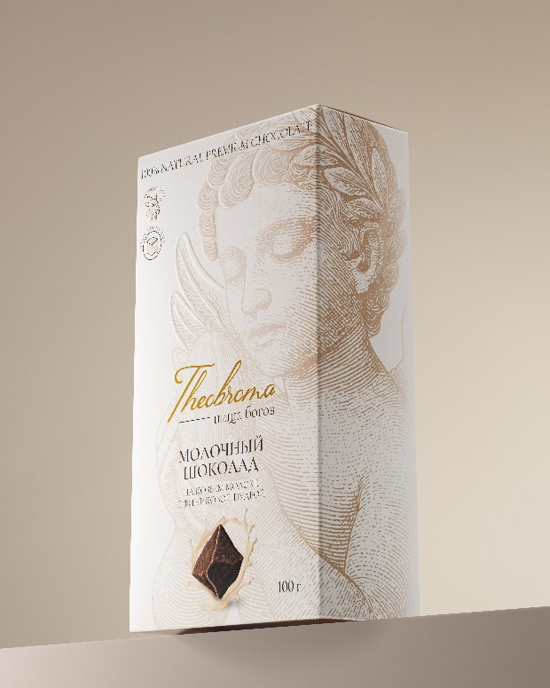
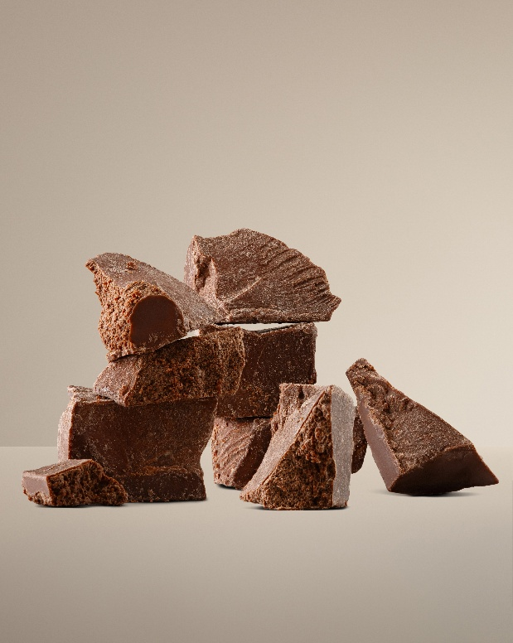

Ассортимент: кусковой шоколад
Кусковый шоколад
ХИТ ПРОДАЖ
ХИТ ПРОДАЖ
Молочный на козьем молоке
и финиковой пудре
Молочный на коровьем молоке
и финиковой пудре
Молочный шоколад без добавления сахара и искусственных подсластителей
Нежный, сливочный, особенный
Финиковая пудра, масло какао, молоко козье сухое цельное, какао тертое
Классика в новом прочтении
Финиковая пудра, масло какао, молоко коровье сухое цельное, какао тертое
Вся линейка доступна в упаковках 100 г и 200 г

Slide 18

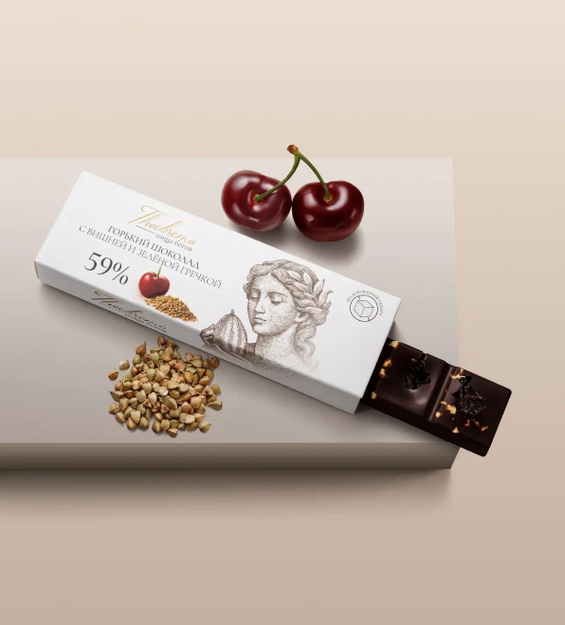
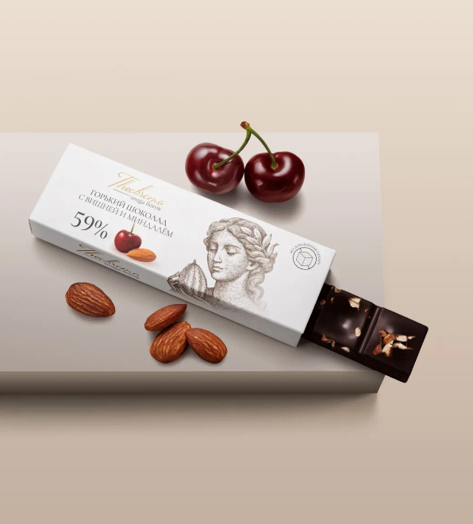
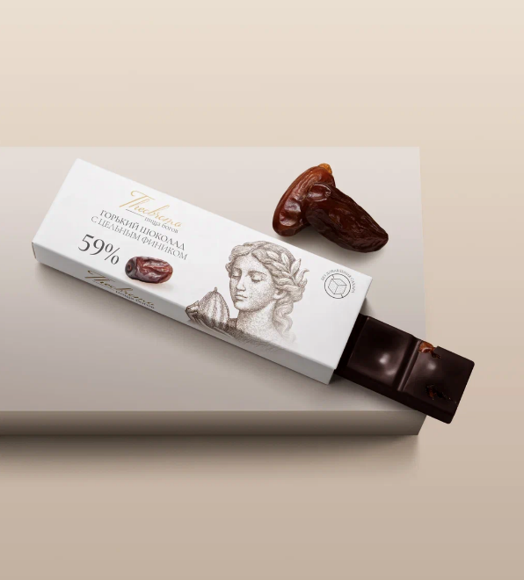
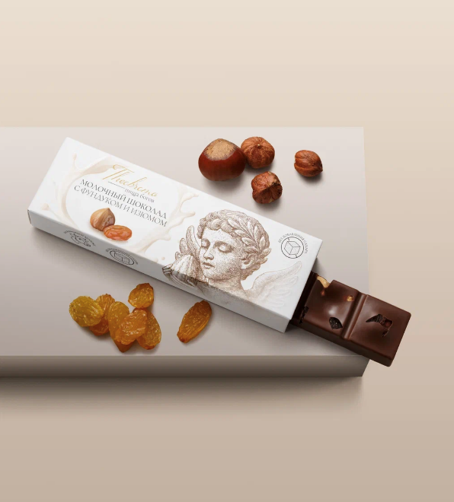
Ассортимент: плитки шоколада 30 г
Вместо сахара – натуральная финиковая пудра
ХИТ ПРОДАЖ
Горький 59% с вишней и зелёной гречкой
Горький 59% с вишней и миндалём
Горький 59% с цельным фиником
Молочный с фундуком и изюмом
Терпкий, с нежным хрустом гречки
Ягодный, с мягким миндалём
Сладкий, карамельный
Десертный, с ореховой ноткой
Вся линейка доступна в упаковках 30 г

Slide 19
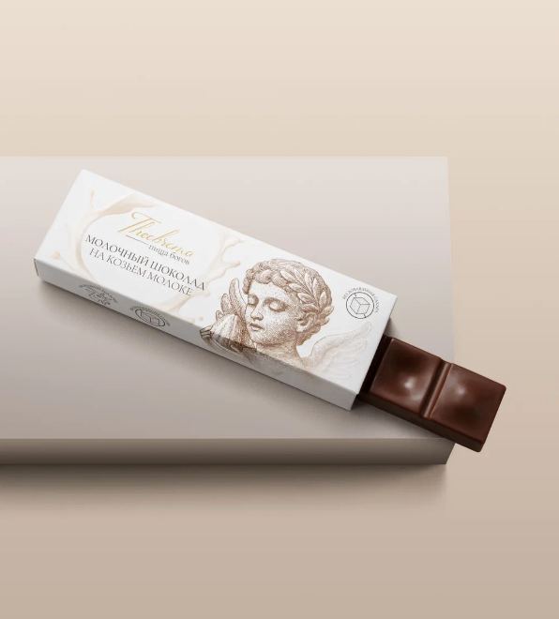
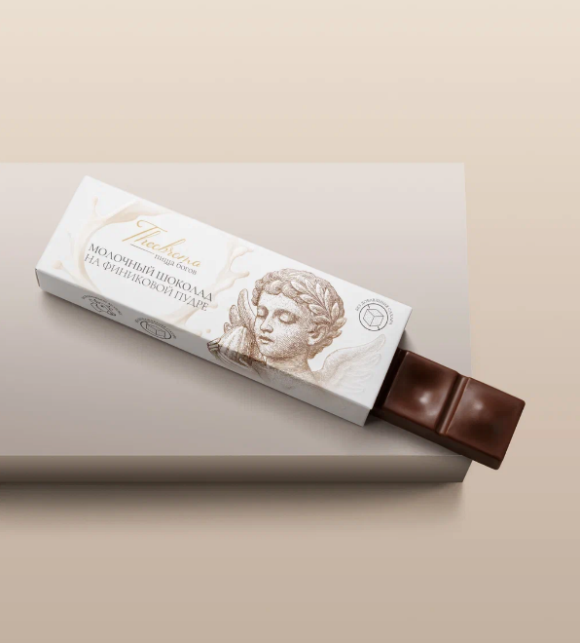
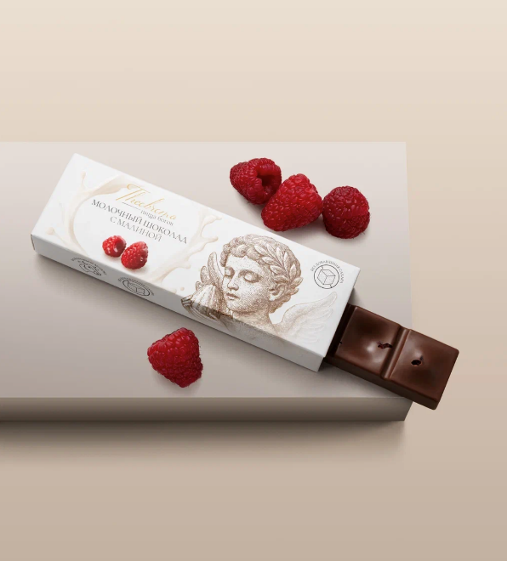
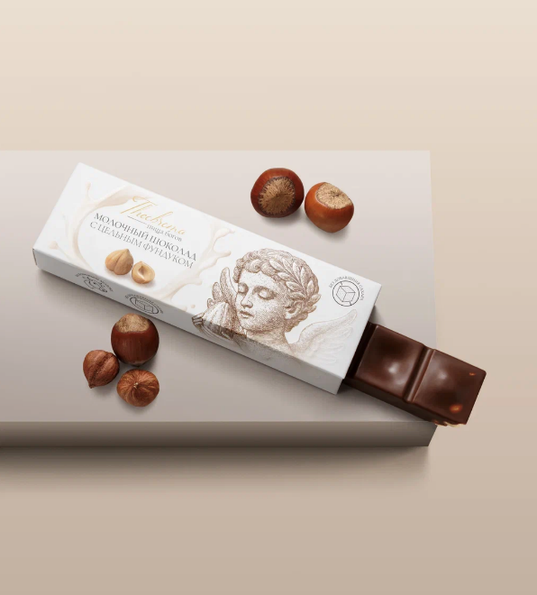
Ассортимент: плитки шоколада 30 г
Вместо сахара – натуральная финиковая пудра
ХИТ ПРОДАЖ
Молочный на козьем молоке
Молочный на финиковой пудре
Молочный с малиной
Молочный с фундуком
Нежный, сливочный
Мягкая карамельная сладость
Яркий, кисло-сладкий
Плотный, ореховый
Вся линейка доступна в упаковках 30 г

Slide 20



НАГРАДЫ И ПРИЗНАНИЕ
Неделя закупок на Неве — NEVA BUYERS WEEK, 2026
Молочный шоколад без сахара на козьем молоке
Горький шоколад 59% без сахара с вишней и зелёной гречкой
Горький шоколад 70% на кокосовом сахаре
ЗОЛОТАЯ МЕДАЛЬ
ПОБЕДИТЕЛЬ КОНКУРСА
ЗОЛОТАЯ МЕДАЛЬ
Конкурс «Инновационный продукт», номинация «Инновации в составе продукта»
Конкурс «Инновационный продукт», номинация «Продукты для здорового образа жизни»
Конкурс «Наша Марка»

Slide 21
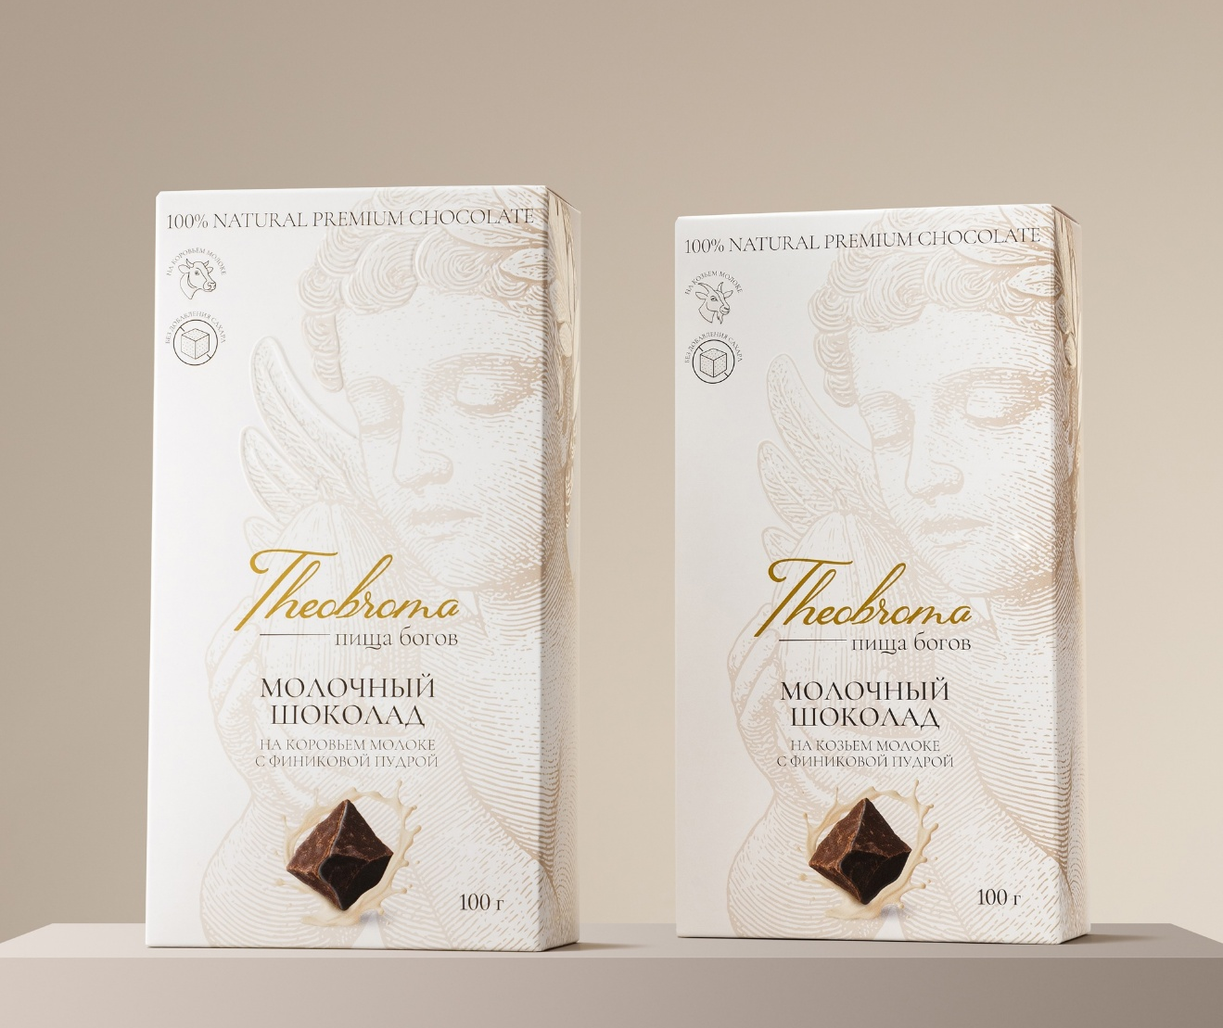



КОНТАКТЫ
По корпоративным заказам:
+7 (901) 350-64-18
b2b_2@theobroma.msk.ru
+7 (916) 567-20-55
aidrisova@theobroma.msk.ru
https://theobroma.one 8 (800) 444-70-54

